Slide 1
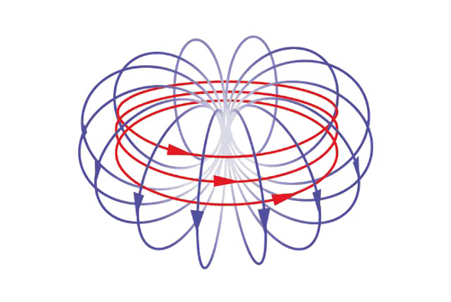
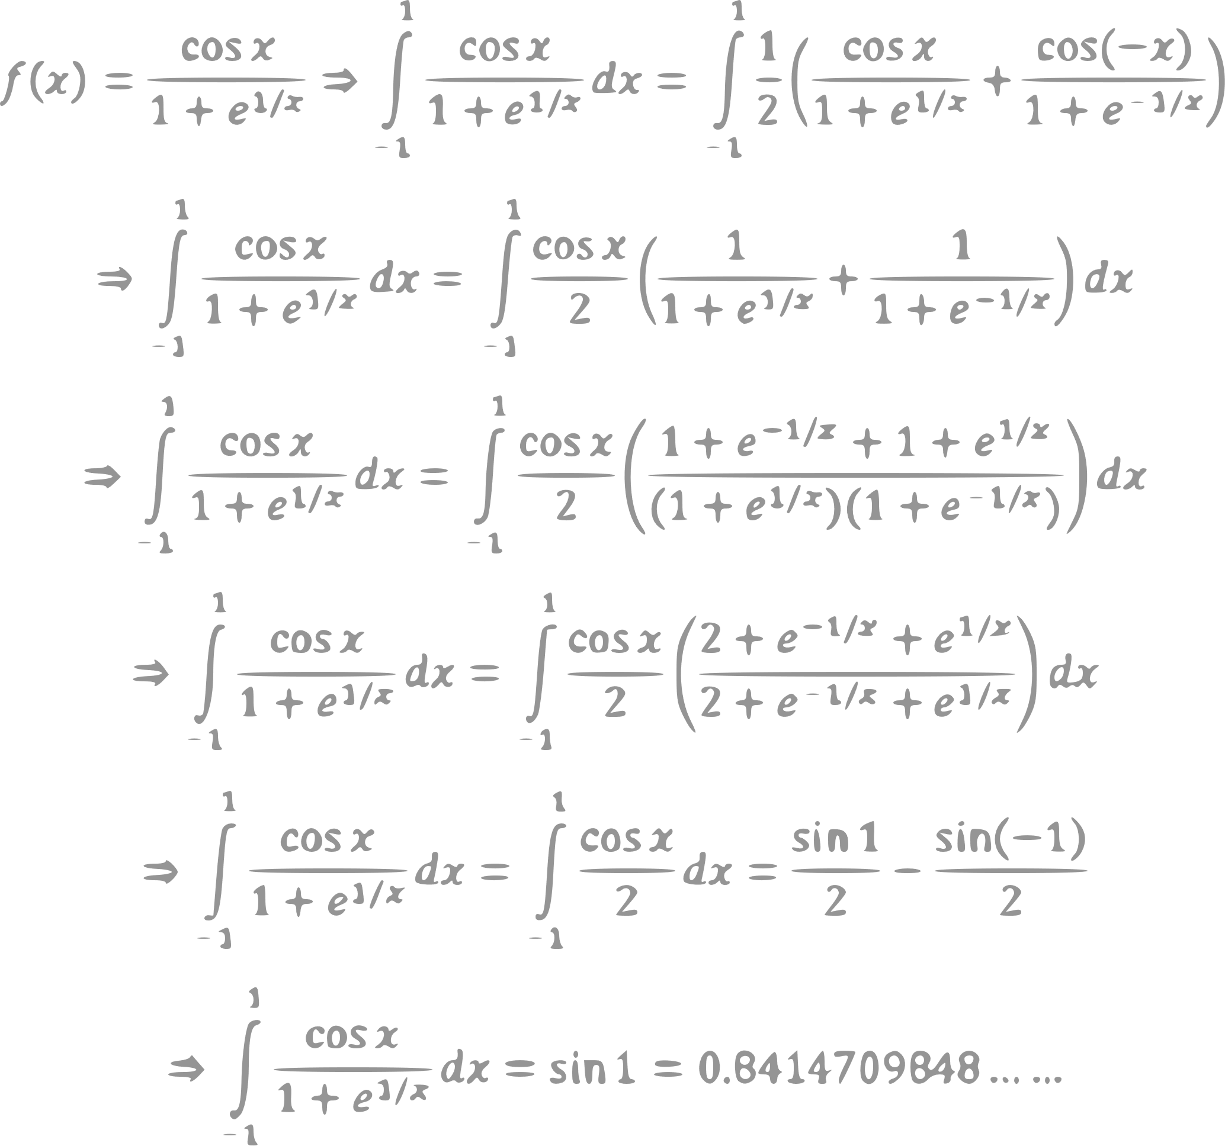
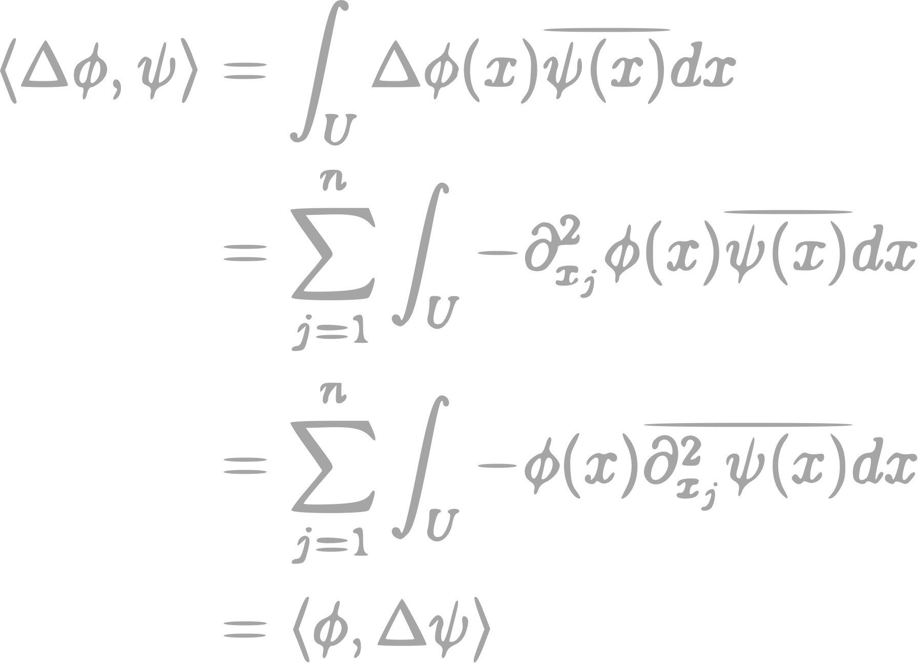

Slide 2
кабинет А419 тел. 8161 412, 862 80 81 decan@phys.uni-sofia.bg

Slide 3
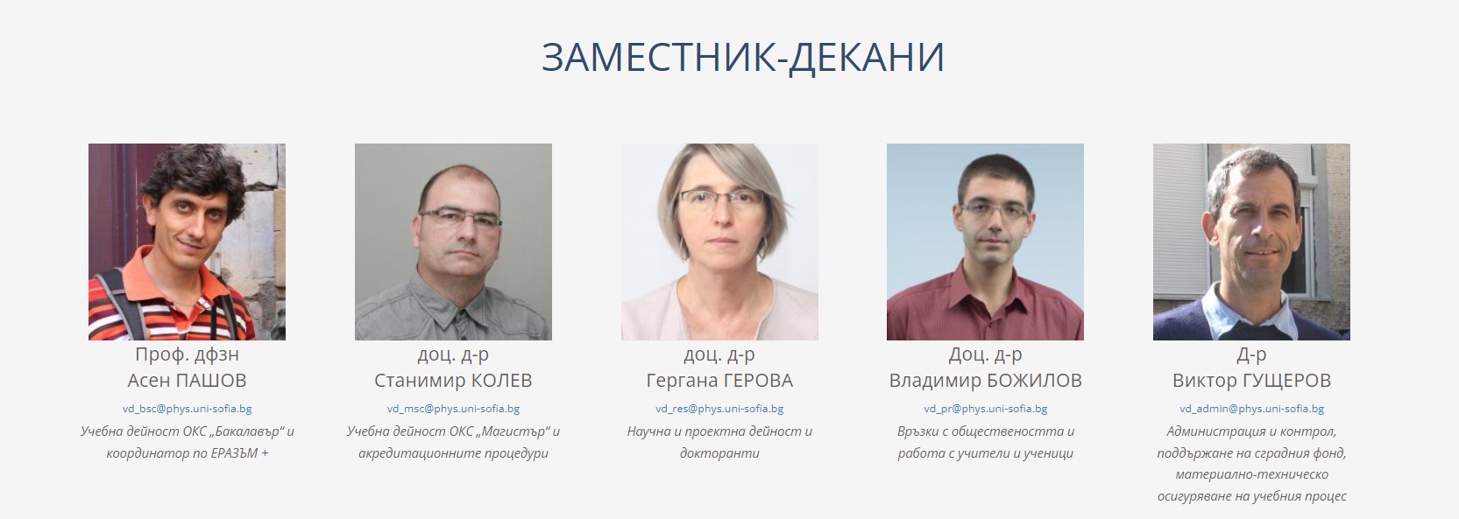

Slide 4
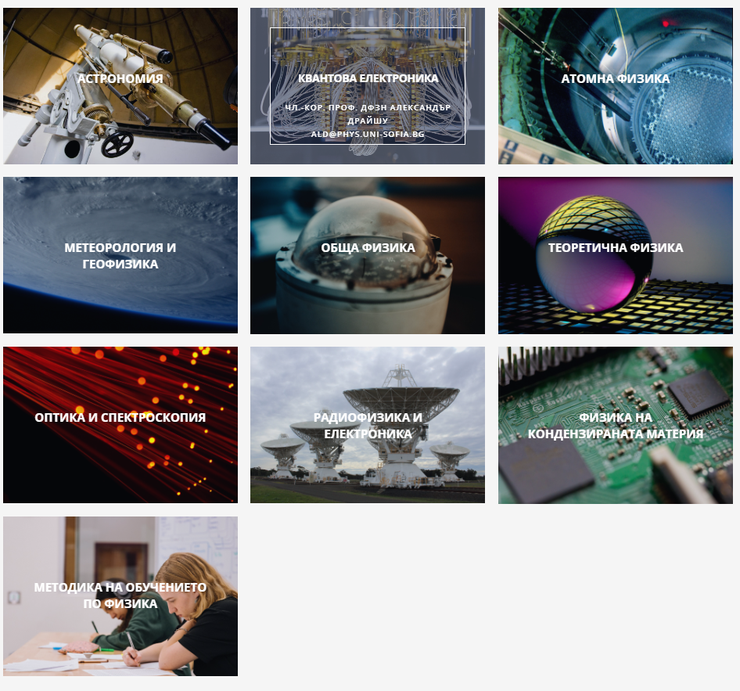
Медицинска физика,
Ядрена техника и
ядрена енергетика,
Quantum, Nuclear and Particle Physics
Астрономия,
Метеорология,
Геофизика
Фотоника и
лазерна физика
Физика
Квантова и космическа
теоретична физика
Оптометрия
Компютърно
инженерство
Инженерна
физика
Физика и Математика,
Физика и Информатика,
Учител по Природни Науки…
Комуникации и
физична електроника

Slide 5
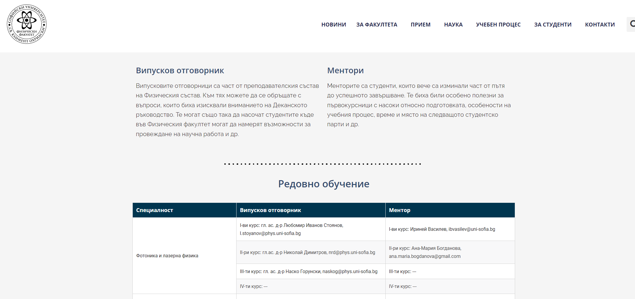
Ментори
Випускови отговорници и

Slide 6
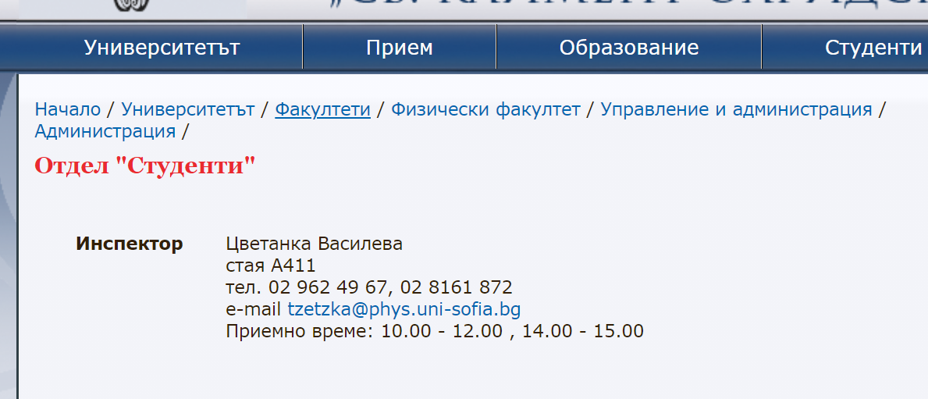
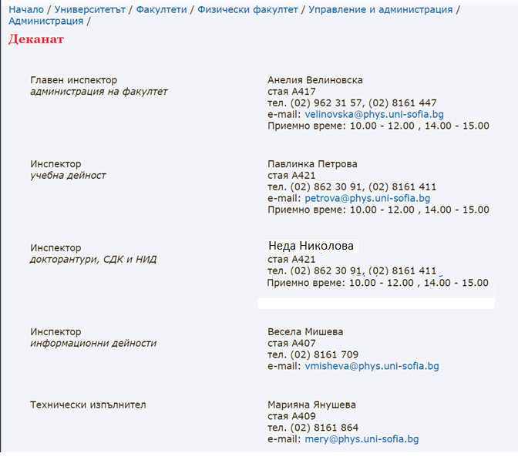

Slide 7
Е-mail
СУСИ, МУДЪЛ, ОФИС 365
СУСИ
Мудъл
Офис 365

Slide 8
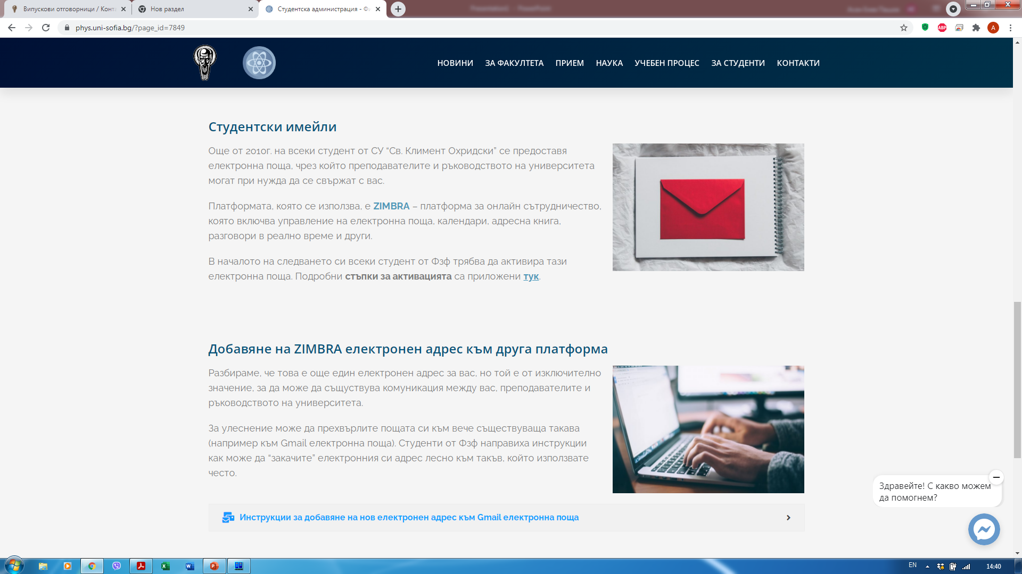
Служебни e-mail адреси

Slide 9
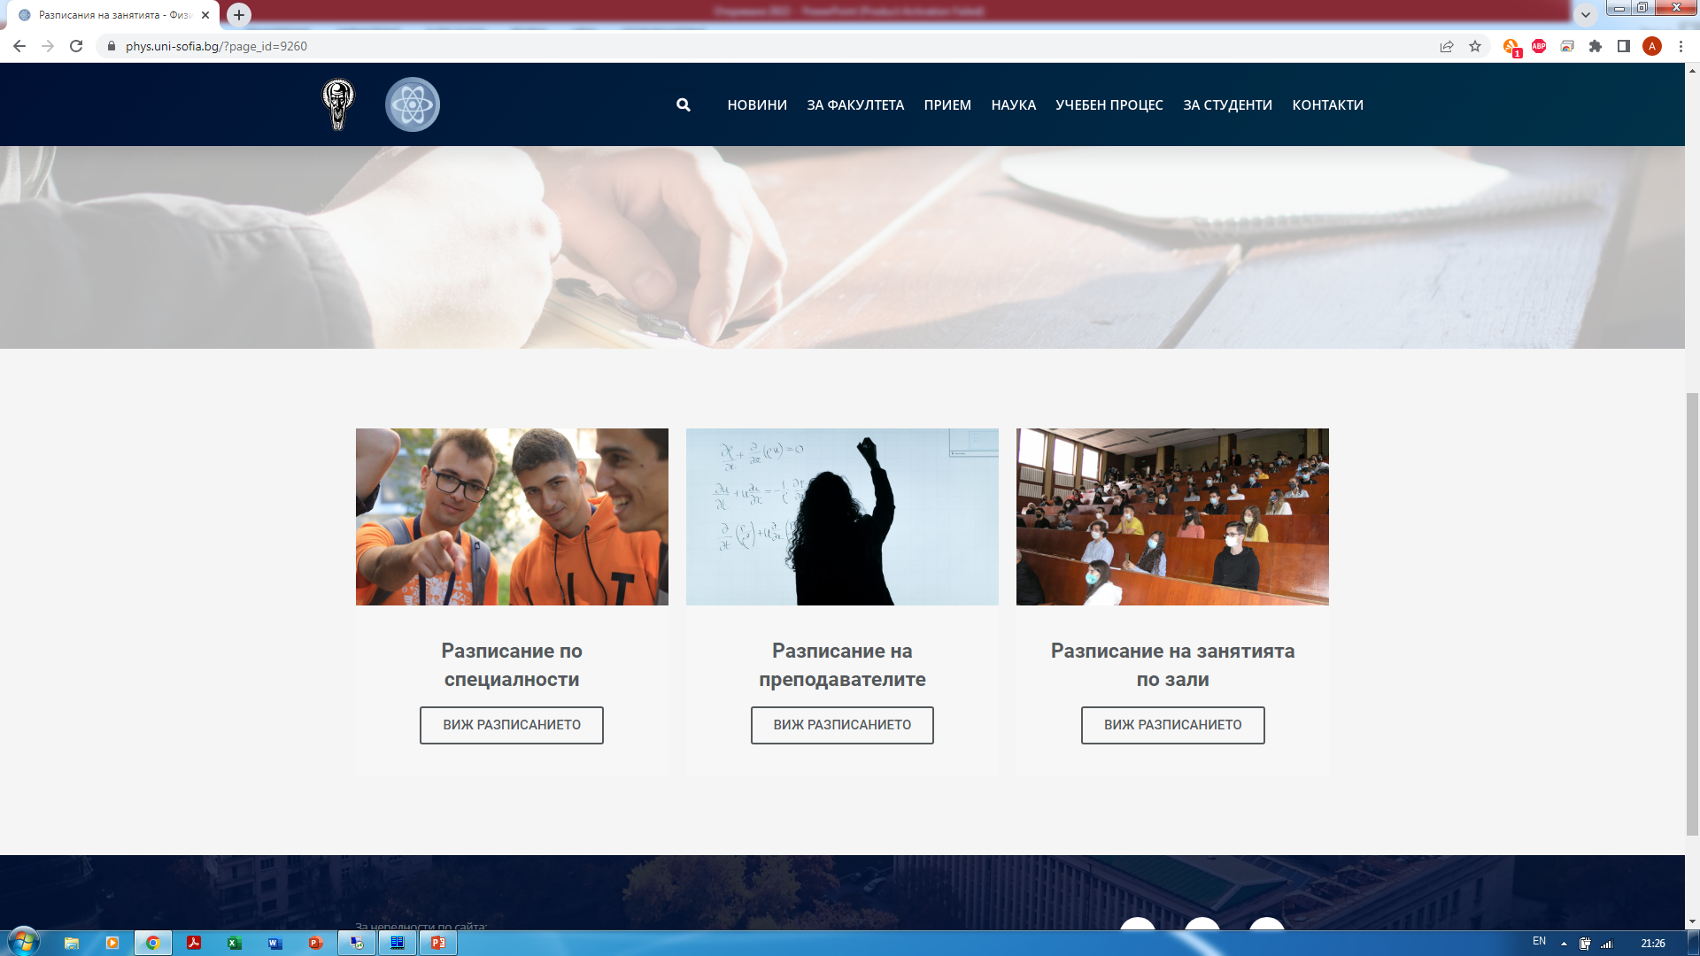

Slide 10
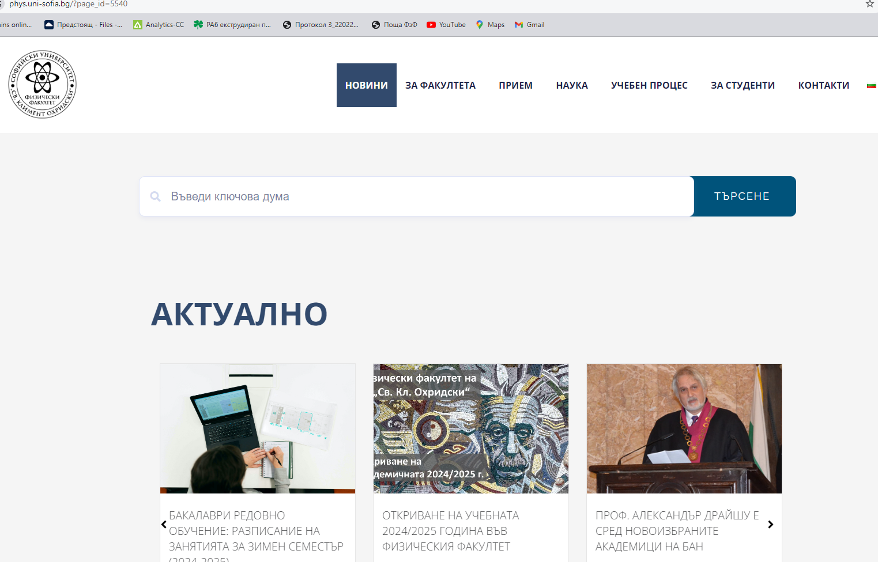

Slide 11
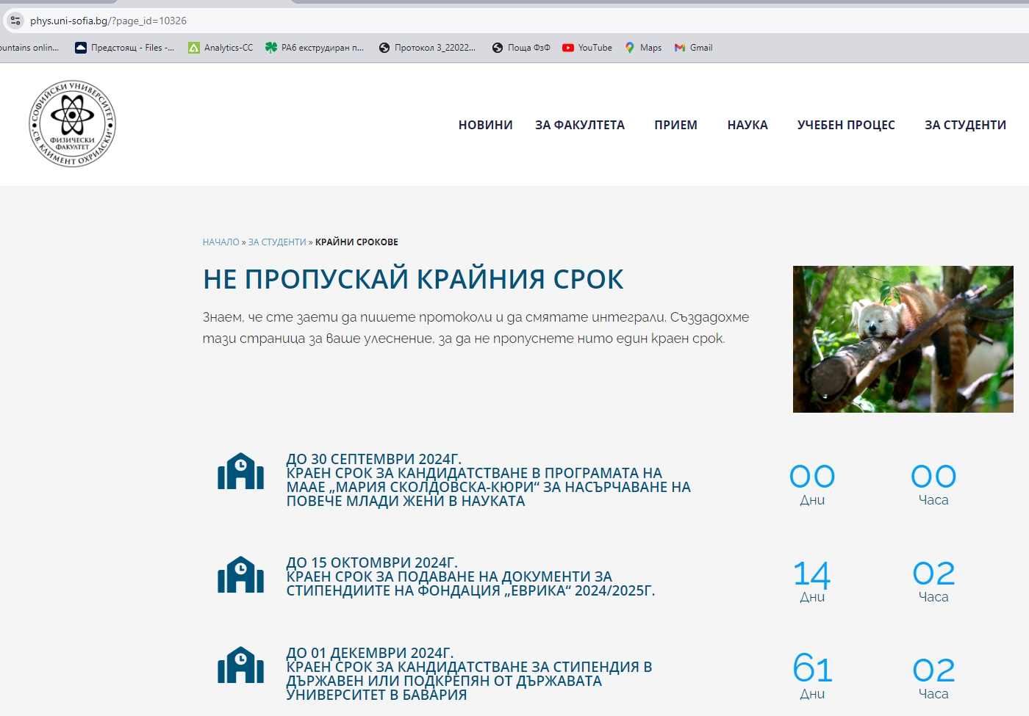

Slide 12
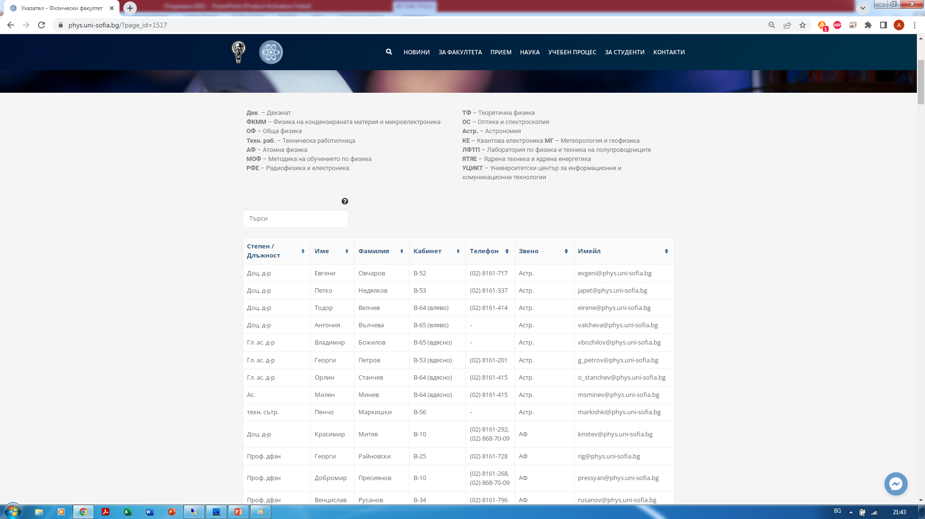

Slide 13
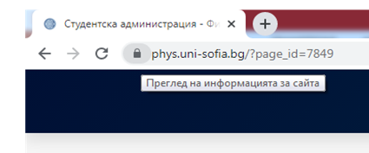
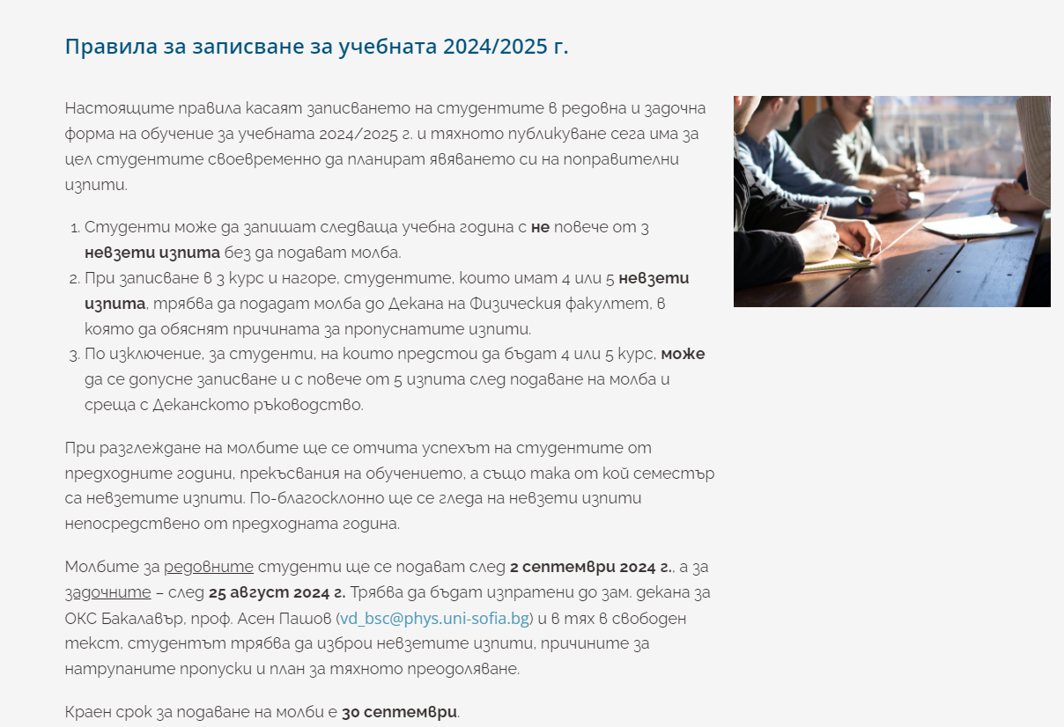

Slide 15
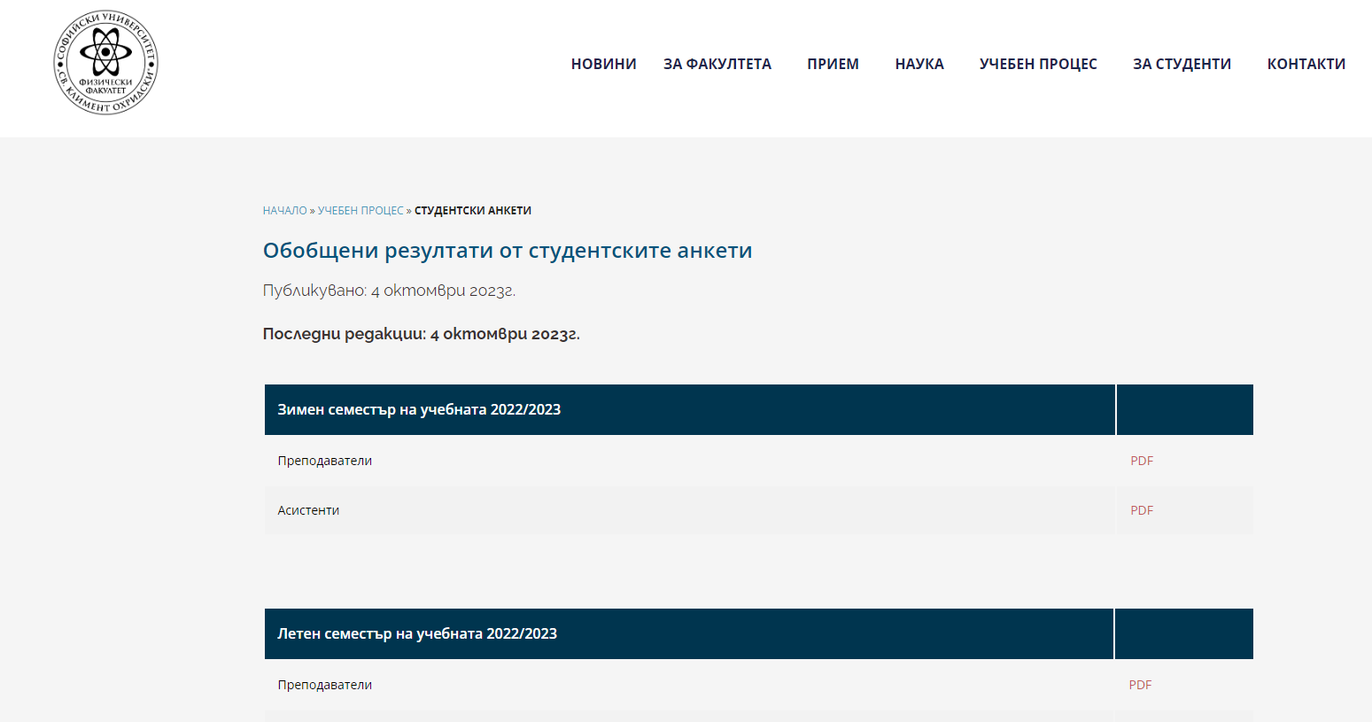
Вашето мнение е важно!

Slide 16
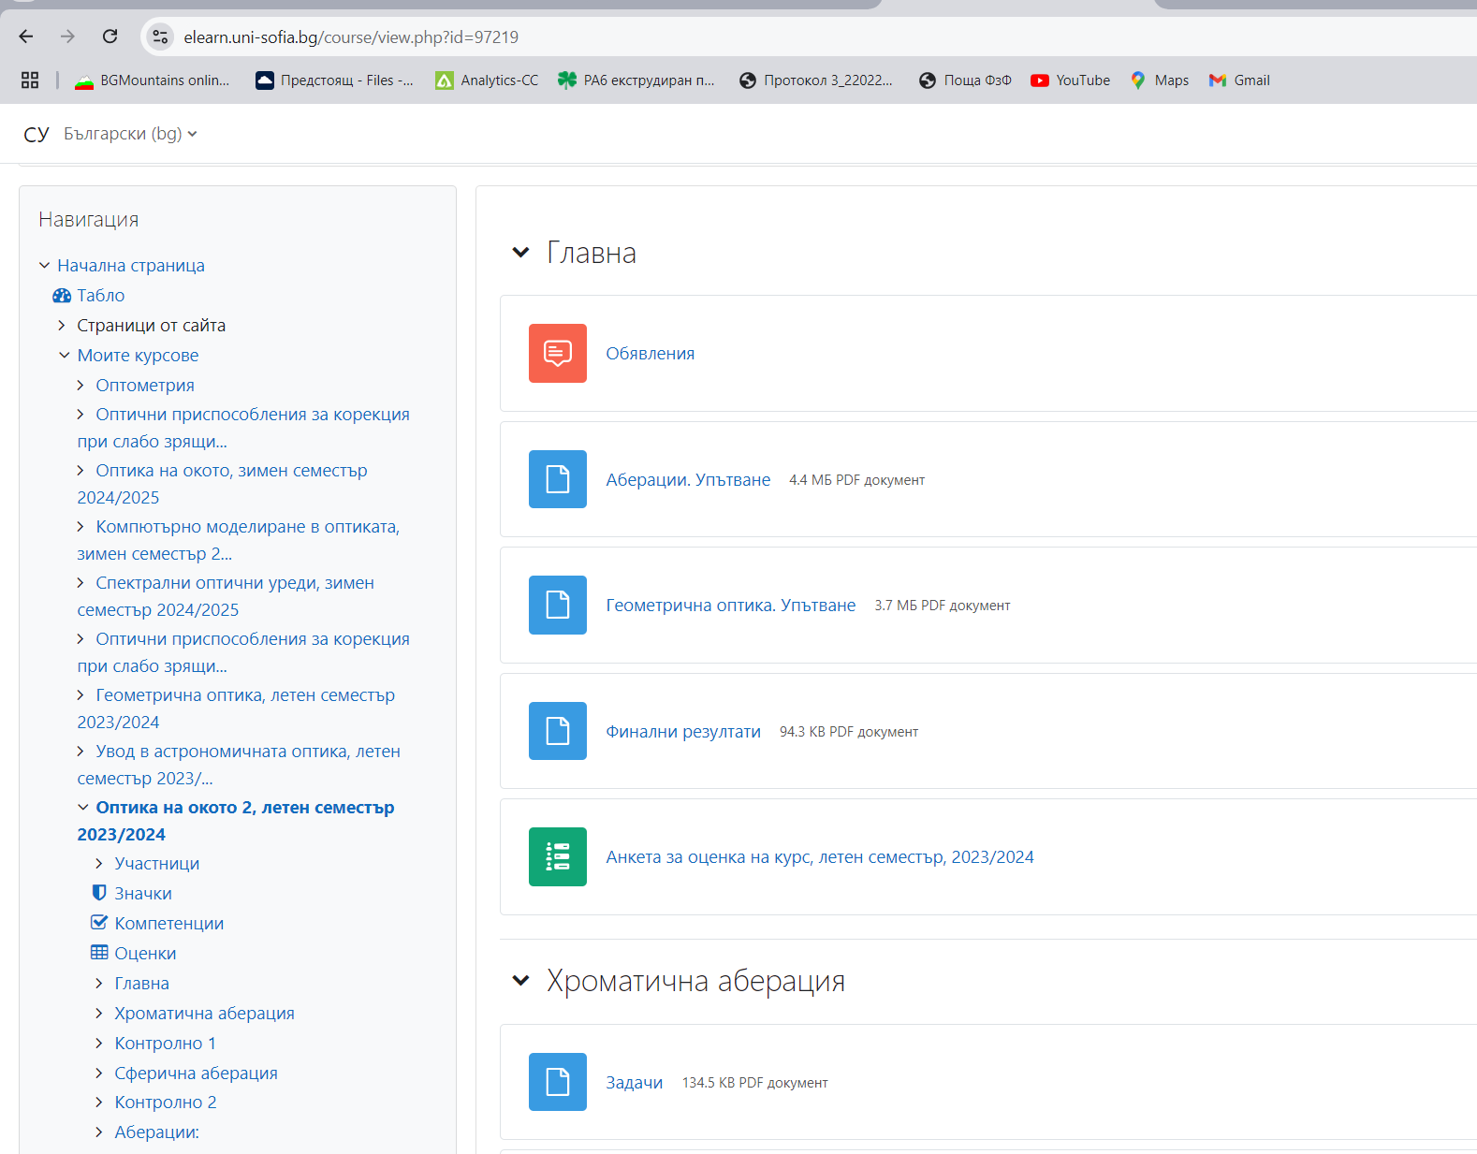

Slide 17
Факултативни дисциплини
Спорт и английски език
Спорт - гл.ас. Радослав Костадинов
Д-р Гергана Георгиева

Slide 18
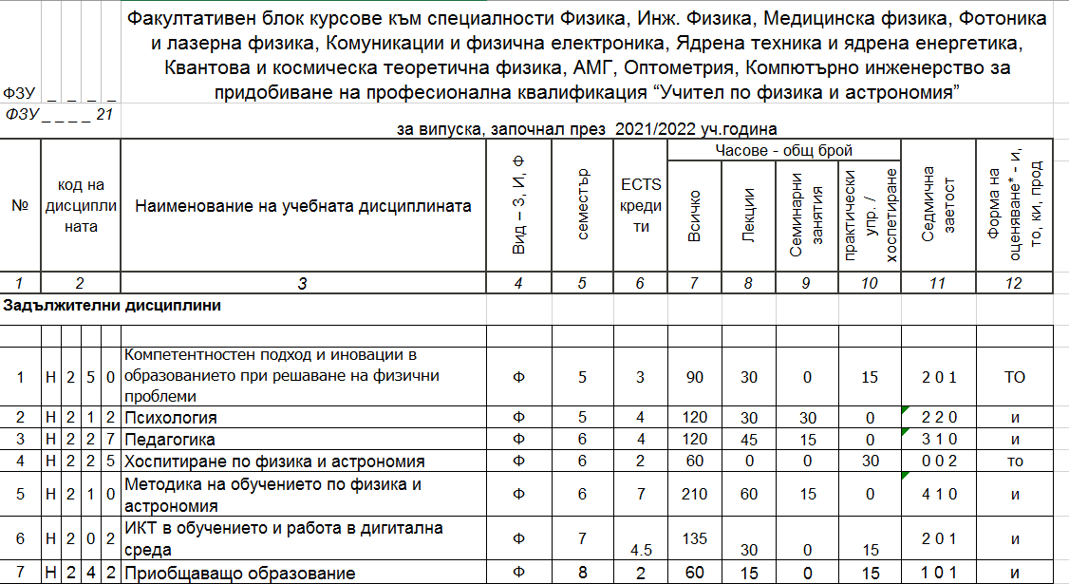
Учителска правоспособност

Slide 19
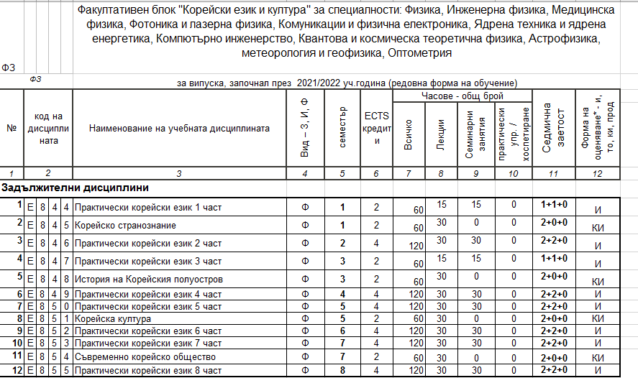
Корейски език и култура
За повече информация
Доц. д-р Ирина Сотирова
ivsotirova@uni-sofia.bg

Slide 20
